Slide 1


Dispositivos Gráficos
Universidade Federal do Piauí - UFPI
Centro de Tecnologia - CT
Programa de Pós-Graduação em Engenharia Elétrica - PPGEE
FUNDAMENTOS DE PROCESSAMENTO GRÁFICO

Slide 2
Cronograma
1.Dados Gráficos
2.Classificação Dos Dispositivos Gráficos
3.Dispositivos de Exibição de Vídeo
4.Tecnologias de Impressão
5.Dispositivos de Interação
Referências Bibliográficas

Slide 3
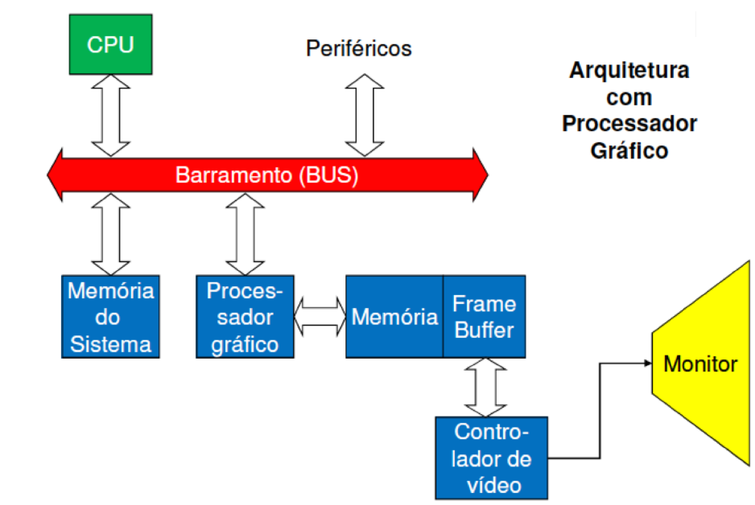
3.Dispositivos de Exibição de Vídeo

Slide 4
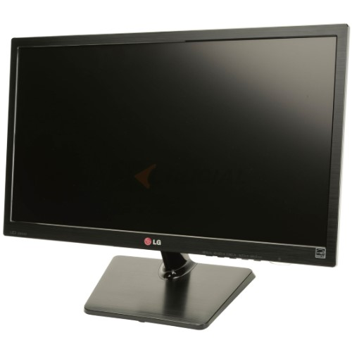
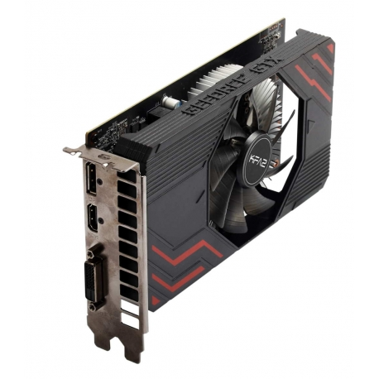
3.Dispositivos de Exibição de Vídeo
Monitores de Vídeo
Placa Gráfica
Processador de Vídeo – GPU
Memória de Vídeo

Slide 5
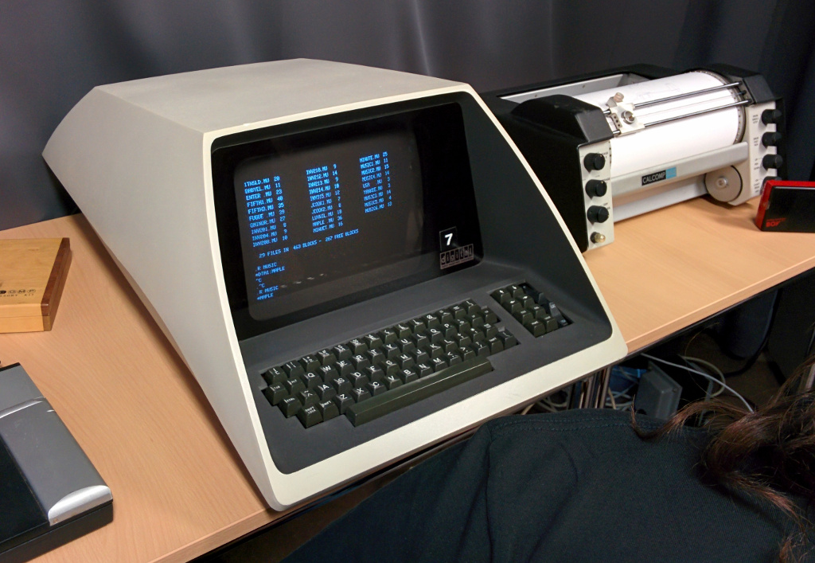
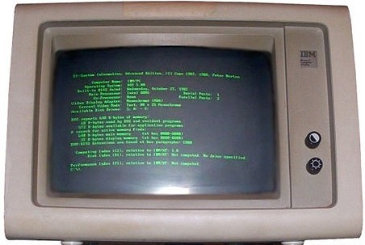
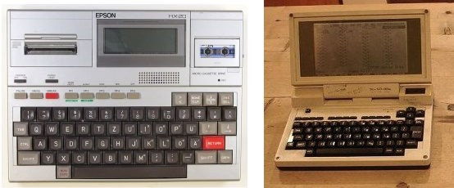


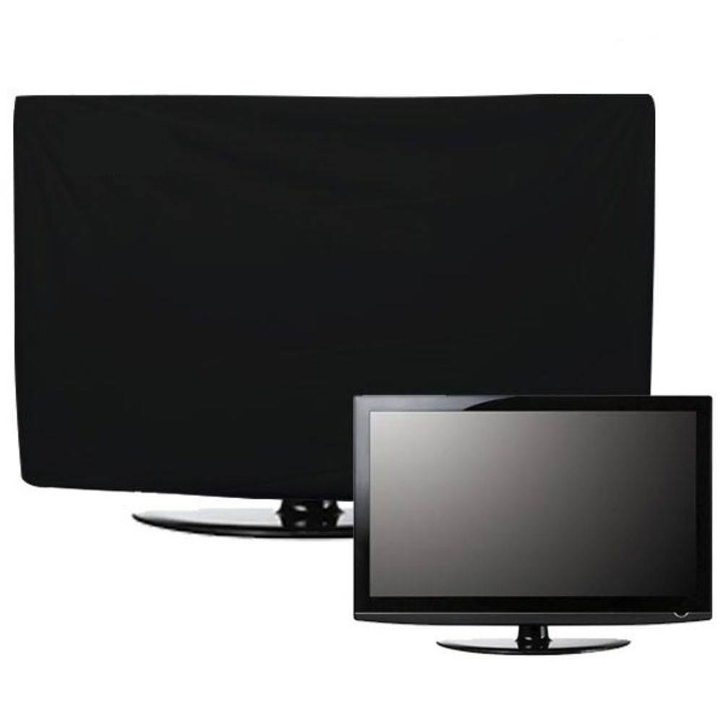
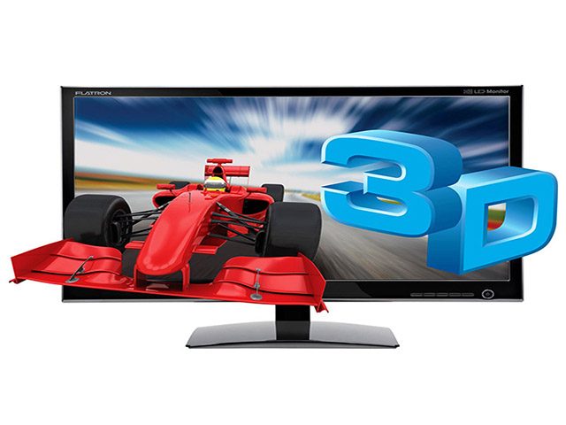
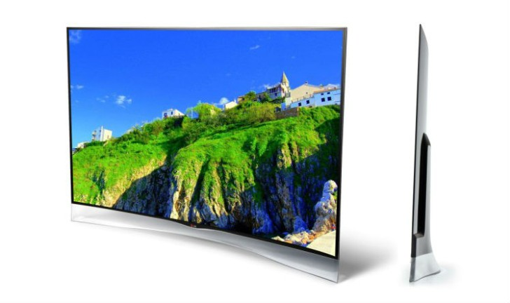
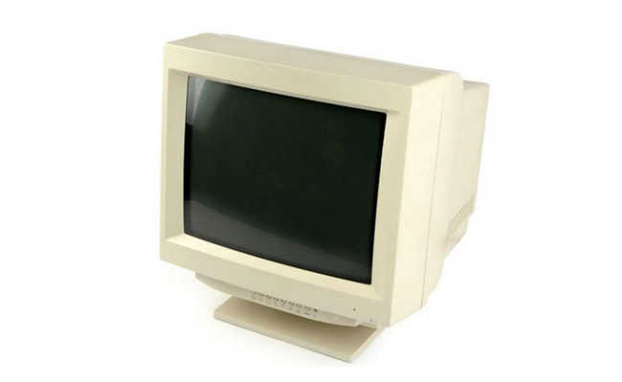
Monitores de Vídeo/Evolução/Tecnologia
3D
OLED
LED

Slide 6
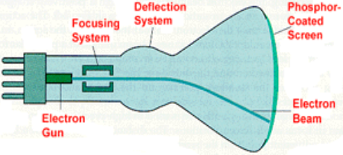
CRT MONOCROMÁTICO
- Elétrons excitam o fósforo na tela que emite luz.
- A tela inteira é refrescada várias vezes por segundo (60Hz) para dar ilusão de iluminação contínua.
- Resposta luminosa do fósforo decai com o tempo
- Redesenho fornece ilusão de imagem estática

Slide 7
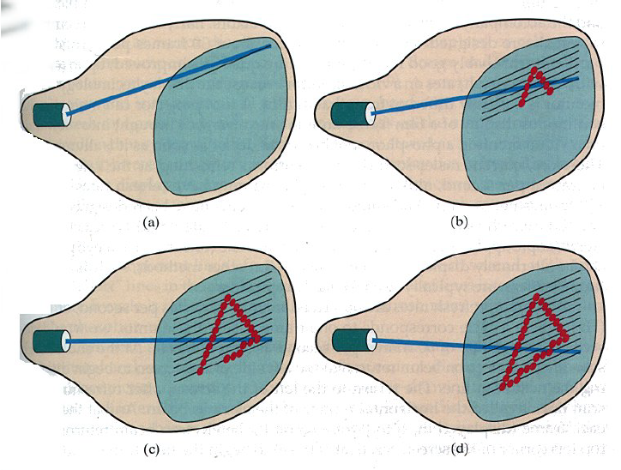
CRT MONOCROMÁTICO

Slide 8
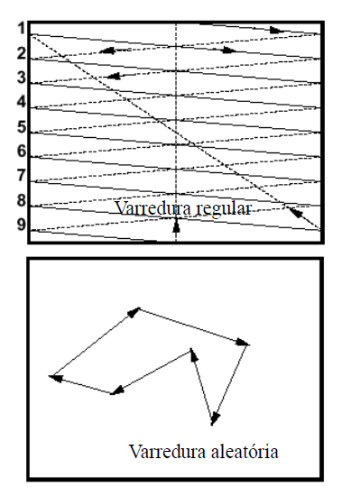
Tipos de Varreduras (Scan)

Slide 9
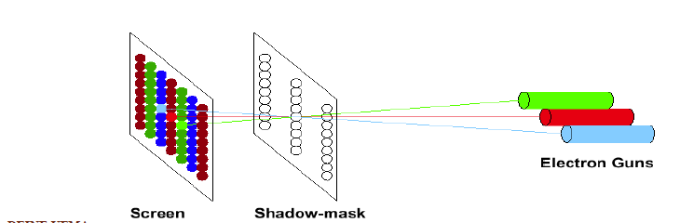
CRT COLORIDO
Três feixes modulados independente.
Fósforo está em uma tríade de diferentes cores (triangular ou linear).
Pitch : distância entre tríades De .60 mm TV a .20 mm monitores alta resolução

Slide 10
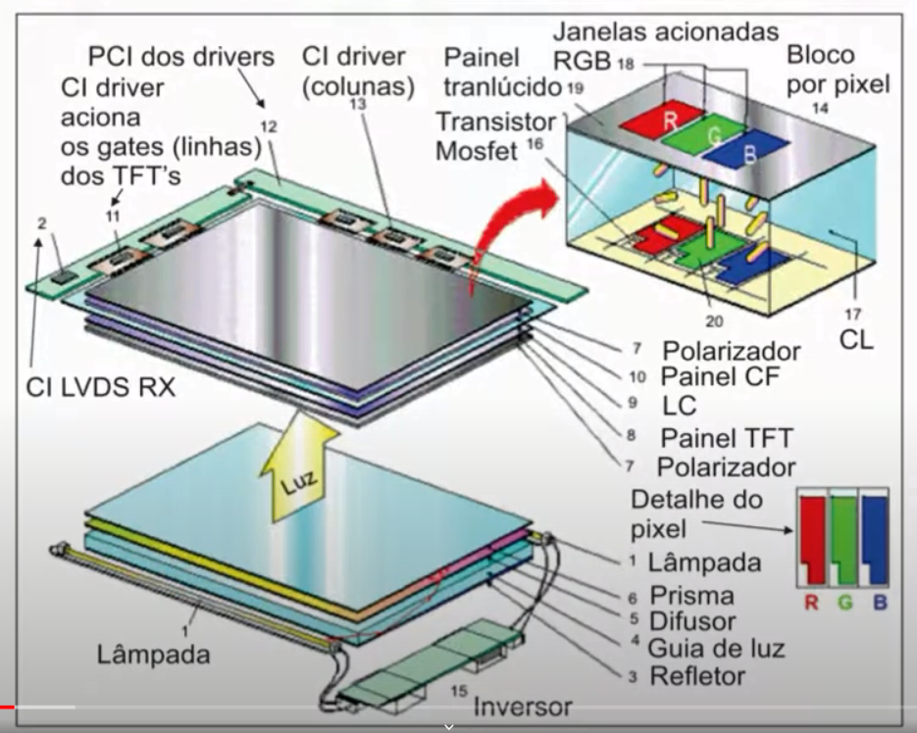
CRISTAL LÍQUIDO (LCD)
Moléculas de cristal líquido em espiral que torcem a polarização da luz
Sem campo elétrico aplicado, LC torce a luz e ela passa pelos dois polarizadores.
Com campo, a luz não é torcida então aparece um ponto preto.
Características :
- Monitor LCD com lâmpadas de Led
- Imagem mais rica em cores
- Contraste mais acentuado, Alta definição
- Espessura média - 3 cm

Slide 11
Resolução / Qualidade
1080p30
nome abreviado de um tipo de resolução
1080 linhas de resolução vertical
p denota varredura progressiva
i seria interlaced
Pressupõe widescreen 16:9
resolução horizontal de 1920 pixels
1920×1080
2.1 MP

Slide 12
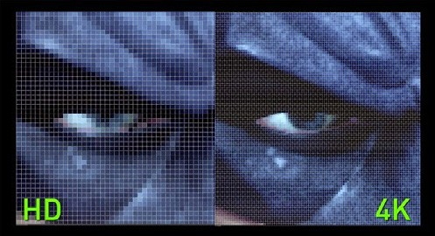
Resolução / Qualidade

Slide 13
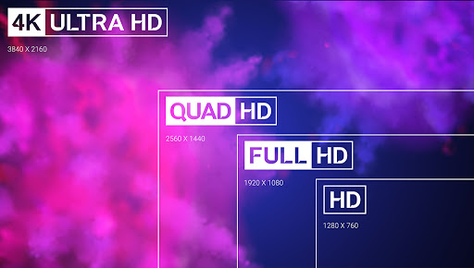
Resolução / Qualidade

Slide 14
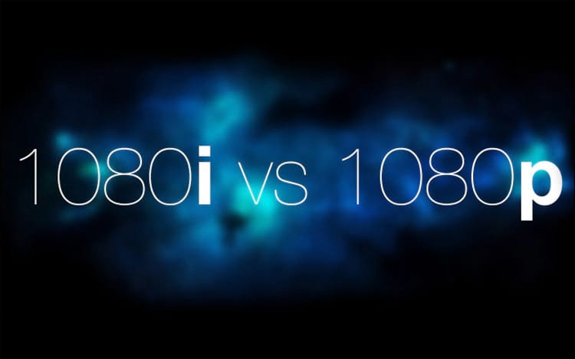
Resolução / Qualidade

Slide 15
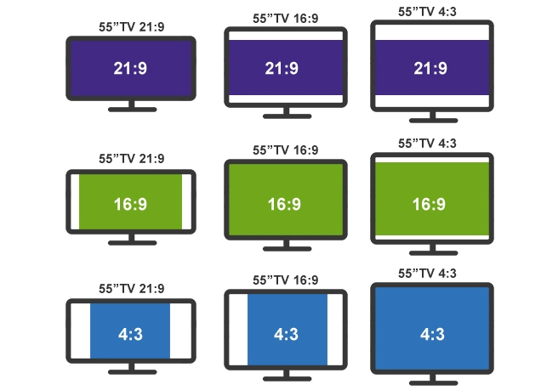
Aspect Ratio

Slide 16
Níveis de Qualidade da Televisão Digital
Standard Definition TV (SDTV)
Enhanced Definition TV (EDTV)
High Definition TV (HDTV)

Slide 17
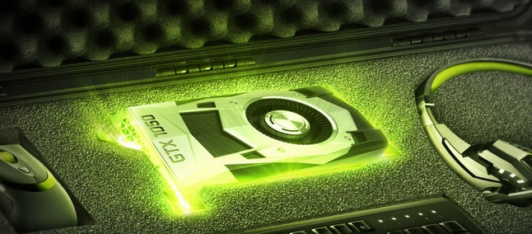
Placas Gráficas

Slide 18
Placas Gráficas
1965, a IBM criou a primeira máquina de exibição gráfica
O computador IBM 1130 foi usado com a unidade de exibição IBM 2250.

Slide 19
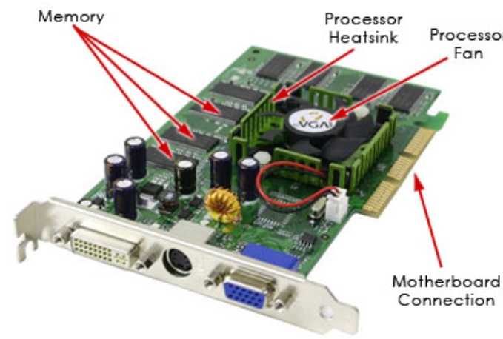
Placas Gráficas
Dissipador de Calor do Processador
Memória
Ventilador do Processador
Conexão da Placa-mãe

Slide 20
Tipos de Placa de Vídeo
Integradas à placa-mãe (On-Board)
Avulsas (Off-Board)
Placas de vídeo de uso profissional

Slide 21
Fabricantes
GPUs
Intel
AMD (acquired ATI)
Nvidia
Diferentes placas gráficas feitas com as mesmas GPUs
As placas de vídeo são comercializadas com a marca do fabricante da GPU
As marcas de vídeo mais populares são: Radeon da ATI e GeForce da Nvidia

Slide 22
Memória de Vídeo
Armazena a imagem a ser exibida no vídeo
Dispositivos vetoriais
Display list é executada ininterruptamente pela controladora de vídeo para manter a imagem visível na tela.
Display list: instruções de desenho com as coordenadas de tela dos objetos gráficos.

Slide 23
Memória de Vídeo
Dispositivos matriciais:
Estrutura matricial armazena os valores de cor dos pixels da imagem.
Resolução de cor e a resolução geométrica do fabricante da GPU
Função do tamanho da memoria de vídeo
Resolução de cor:
1 bit por pixel: monocromáticos
2 a 12 bits por pixel: pseudo-color - imagens coloridas com auxlio de uma look-up table
24 bits por pixel: true color: 8 bits para cada componentes R (red), G (green) e B (blue)

Slide 24
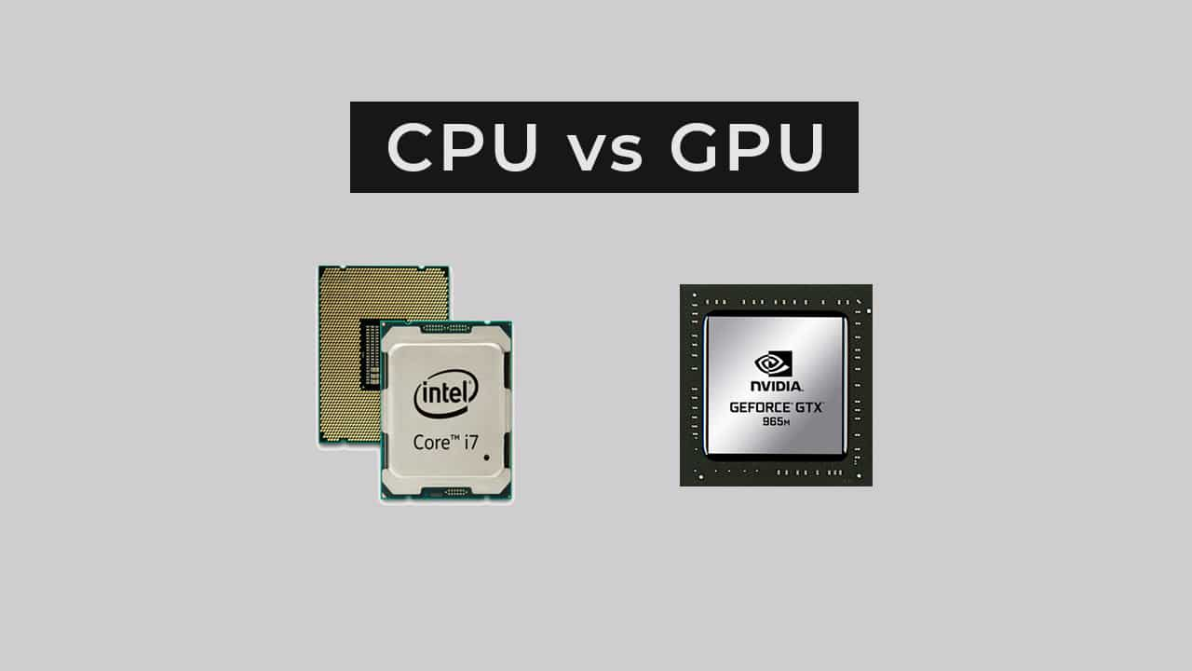
CPU x GPU

Slide 25
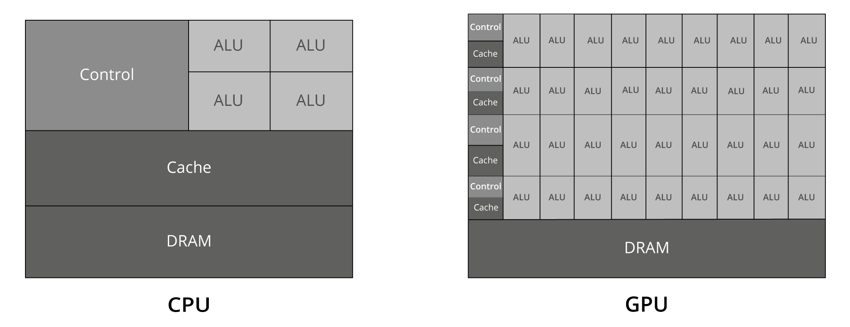
CPU x GPU

Slide 26
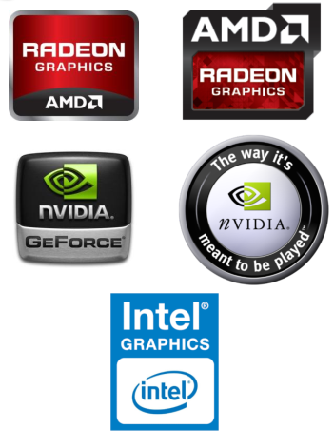
Fornecedores de GPU
AMD
Radeon
NVIDIA
Geforce
INTEL
CPU Graphics

Slide 27
Referências Bibliográficas
NVIDIA Corporation. Geforce256 – The World’s FirstGPU, 1999
Randy Fernando, GPGPU: General-Purpose Computation on GPUs, 2004.
Randy Fernando & Cyril Zeller, Programming Graphics Hardware, 2004.
Artigo da Wikipedia – Graphics Processing Unit.
NVIDIA Developer Zone – CPU Gems 2
David Luebke (NVIDIA Research) & Greg Humphreys(University of Virginia), How GPUs work – artigo publicado em 2007, no site Computer Magazine, da IEEE Computer Society

Slide 28
Dispositivos Gráficos
Universidade Federal do Piauí - UFPI
Centro de Tecnologia - CT
Programa de Pós-Graduação em Engenharia Elétrica - PPGEE
FUNDAMENTOS DE PROCESSAMENTO GRÁFICO

